Slide 1

Tiết 2: Bài 1:
THIÊN NHIÊN TRONG TRANH CỦA HỌA SĨ PAUL GAUGUIN (Tiết 2)
CHỦ ĐỀ
NGHỆ THUẬT HIỆN ĐẠI THẾ GIỚI

Slide 2
IV. Trưng bày sản phẩm và chia sẻ
Nêu cảm nhận và phân tích:
Bài vẽ em ấn tượng
Cảnh vật, không gian và con người
Cách diễn tả mảng hình, đậm nhạt
Hòa sắc trong bài vẽ
Ý tưởng điều chỉnh để bài vẽ gần hơn với phong cách hõa sĩ
Em rút ra được bài học gì, khi thể hiện tranh theo phong các họa sĩ Paul Gauguin ?

Slide 3

V. Tìm hiểu tác phẩm hội họa của trường phái Ấn Tượng
Một số đặc điểm của trường phái hội hoạ Ấn tượng
Ra đời từ thập niên 60 của thế kỉ XIX, ở nước Pháp do một nhóm hoạ sĩ trẻ ở Pa-ri khởi xướng.
Các hoạ sĩ rất chú trọng vào ánh sáng, đặc biệt là ánh sáng mặt trời chiếu vào con người và cảnh vật.
Chủ đề là những sinh hoạt của con người và phong cảnh thiên nhiên với bảng màu trong sáng.

Slide 4
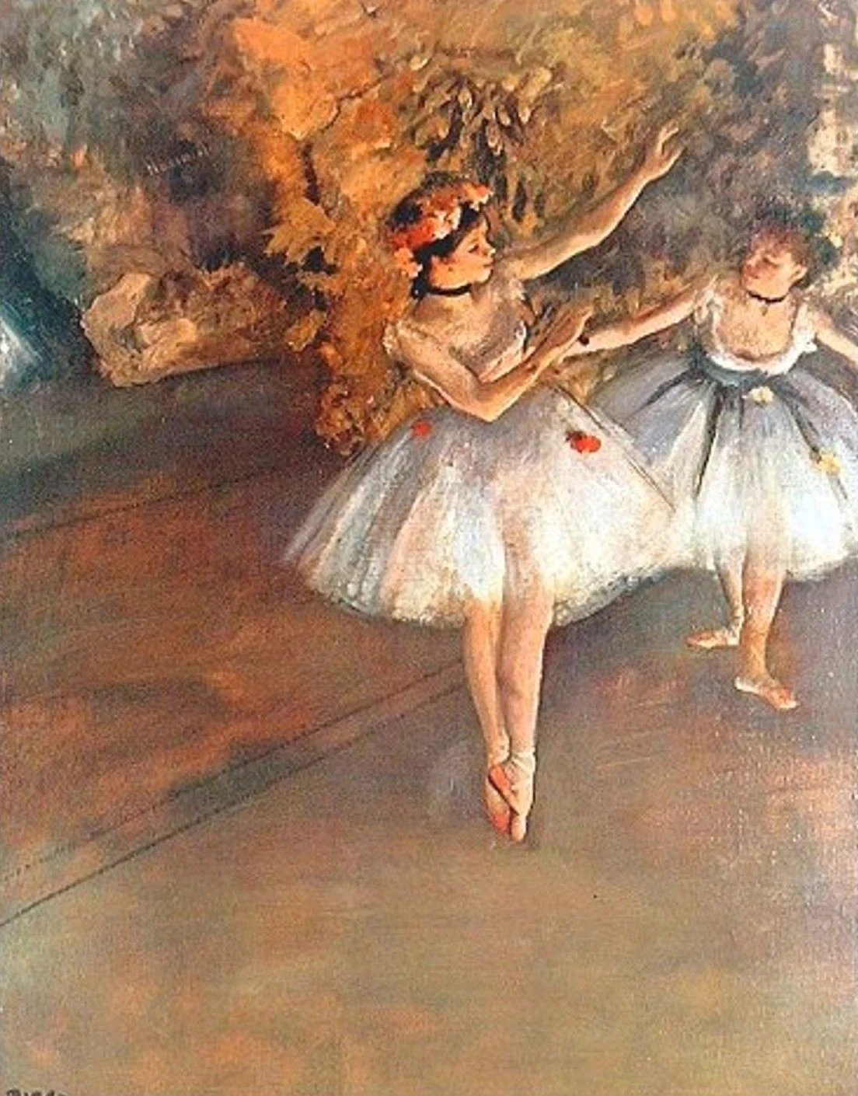
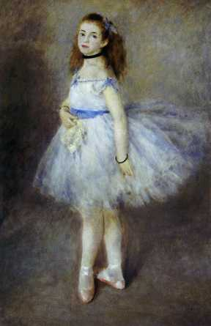
Hai vũ công trên sân khấu - Egar Degas
Ngôi sao - Egar Degas

Slide 5
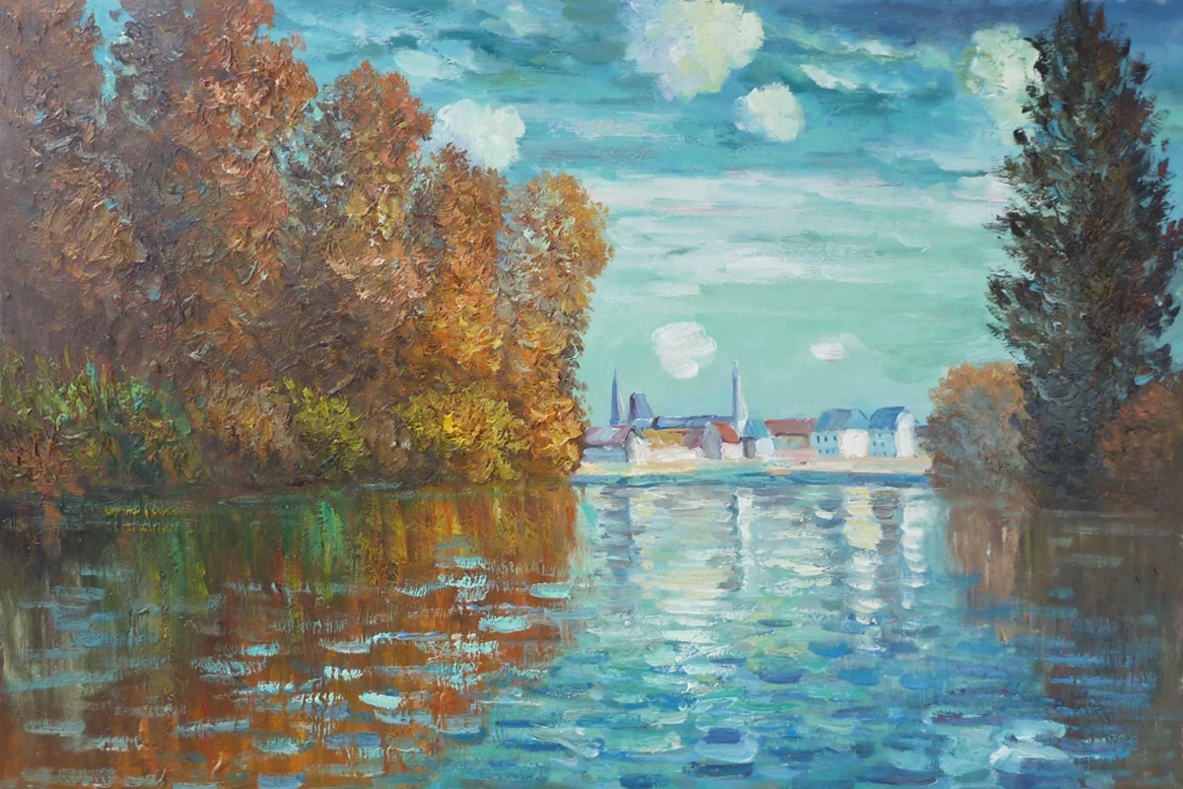
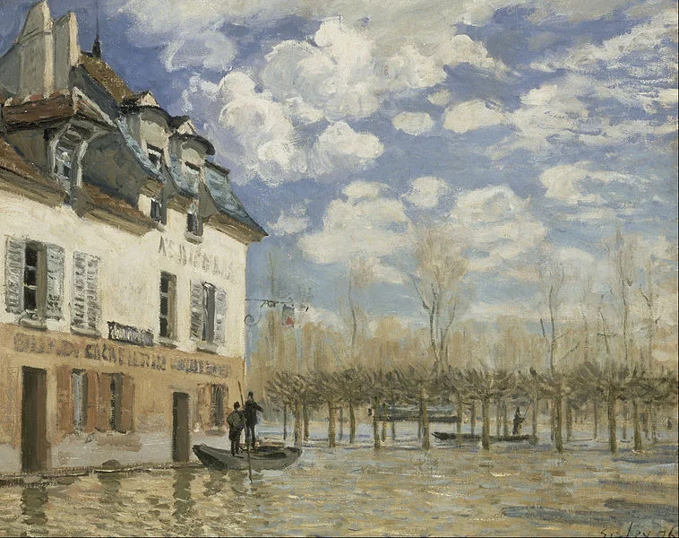
Mùa thu ở Argenteuil – Claude Monet
Chiếc thuyền trong trận lũ tại cảng Marly
– Alfred Sisley

Slide 6
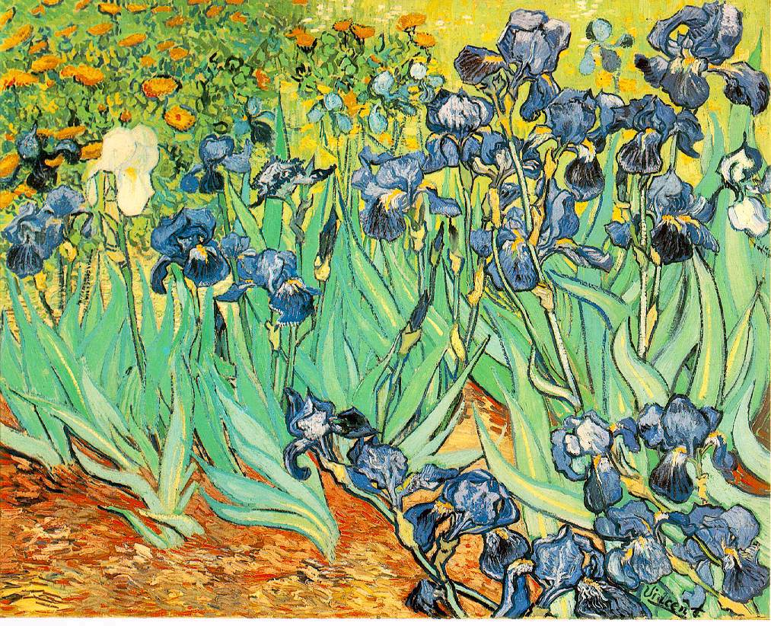
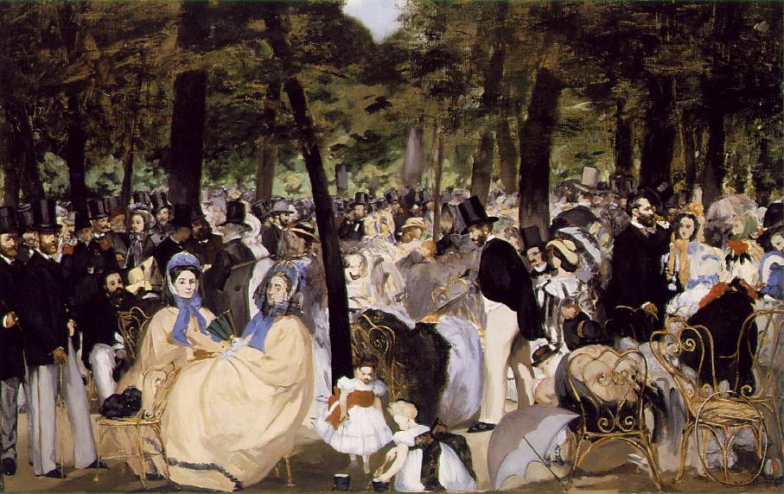
Hoa diên vĩ - Van Gốc
Buổi hòa nhạc ở Tu-le-ri-e – Ma-nê

Slide 7
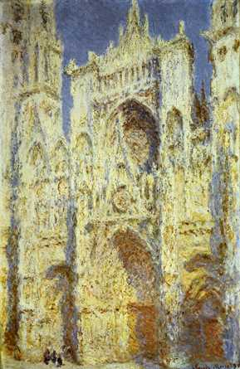
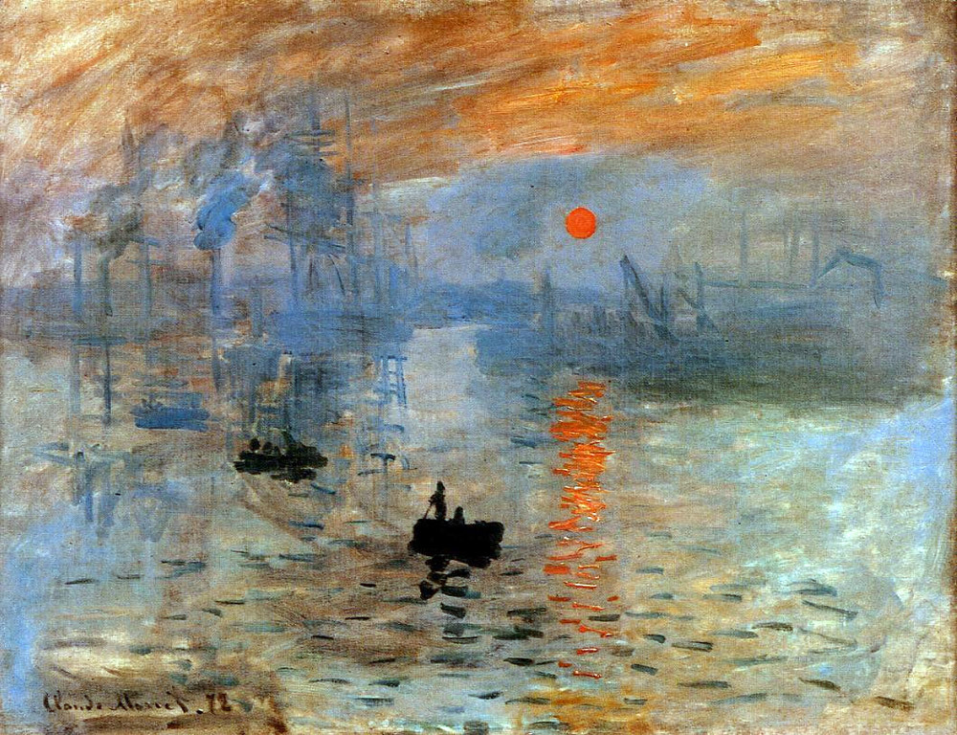
Nhà thờ lớn Ru-văng - Mone
Ấn tượng mặt trời mọc - Mone

Slide 8

Chào các em học sinh thân mến!
BÀI 1 ĐẾN ĐÂY LÀ HẾT HẸN GẶP LẠI TIẾT HỌC SAU
Môn Mĩ Thuật
Lớp 8
Người thực hiện
Lê Minh Đạt

